Slide 1

UNIVERSITÀ DEGLI STUDI DI BERGAMO
Un videogioco su realtà virtuale a basso costo per il trattamento dell'ambliopia
Laureandi:
Fabio Terzi 1015282
Matteo Zambelli 1014593
Relatore: Prof. Angelo Gargantini
Correlatore: Dott.ssa Silvia Bonfanti

Slide 2

INTRODUZIONE
Progetto 1 slide
Obiettivo 1 slide
Scuola di Ingegneria

Slide 3
AMBLIOPIA
Disturbo 1 slide
Trattamenti 1 slide
Scuola di Ingegneria

Slide 4
L’IDEA DI 3D4Amb
idea1 slide
Google Cardboard 1 slide
Scuola di Ingegneria

Slide 5
CAR RACING CARDBOARD
Principio di trattamento tramite il gioco 1 slide
Il gioco 1 slide
Scuola di Ingegneria

Slide 6
GUIDA ALL’ UTILIZZO
Le immagini della guida che scorrono una sopra l’altra (facendo scomparire la precedente)
Scuola di Ingegneria

Slide 7
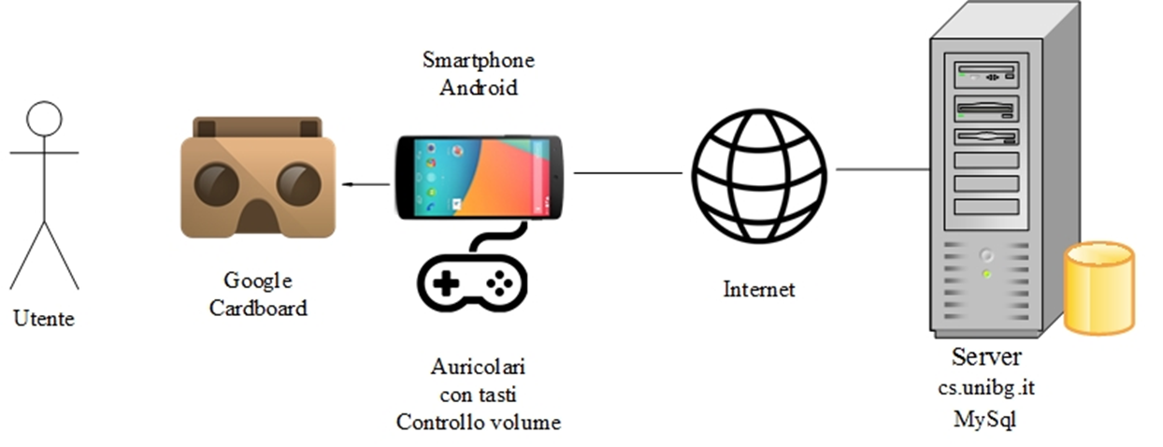
ARCHITETTURA DI SISTEMA
Scuola di Ingegneria

Slide 8
ALGORITMI
Qualcosa su server e varie chiamate (2 slide)
Gamethread 1 slide
Asynctask ??
Scuola di Ingegneria

Slide 9
SOCIAL MEDIA
Slide veloce
Scuola di Ingegneria

Slide 10
CONCLUSIONI
Prima parte conclusioni
Paper
Sviluppi futuri
????? I dati che abbiamo raccolto????
Scuola di Ingegneria

